Slide 1
Ecotoxicology السموم البيئية | اسم النشاط
22/04/2024 | موعد بدء وانتهاء النشاط
ورشة عمل | نوع النشاط
Environmental pollution is the first basis that hinders the environment from carrying out its functions so that it loses its ability to perform its natural role, especially in the self-disposal of pollutants by natural processes. | وصف النشاط
أ.د. علاء كريم محمد و م.م. نور محسن جبار noor.uot252@kecbu.uobaghdad.edu.iq | حساب مسؤول النشاط ووسائل الاتصال

Slide 2
السمــوم البيئيــة
Ecotoxicology
أ.د.عــلاء كريم محمد
م.نـور محسـن جبار
جامعة بغداد/ كلية الهندسة الخوارزمي/قسم الهندسة الكيميائية الاحيائية

Slide 3
Outline:
1- تعريف مفهوم: البيئة، التلوث البيئي، المُلوثات.
2- أنواع التلوث البيئي.
3- أضرار التلوث البيئي.
4- السموم البيئية.
5- توصيات الحد من التلوث البيئي.
6- الخلاصة.

Slide 4
هناك ارتباط وثيق بين صحة الإنسان أو الكائن الحي والبيئة التي يعيش فيها وتؤثرالبيئة على الانسان والكائنات الحية بشكل سلبي أو إيجابي.
حيث يطلق العلماء لفظ البيئـة Environment على مجموع الظروف والعوامل الخارجية التي تعيش فيها الكائنات الحية وتؤثر في العمليات الحيوية التي تقوم بها.
لذلك يمكننا تعريف مفهوم البيئـة: هي المجال المحيط بالكائنات الحية تؤثر فيه ويتأثر بها لذلك يجب تجنب حدوث أي خلل في النظام البيئي لأن هذا الخلل ينعكس بشكل أو بأخر على الكائنات التي تعيش فيه.

Slide 5
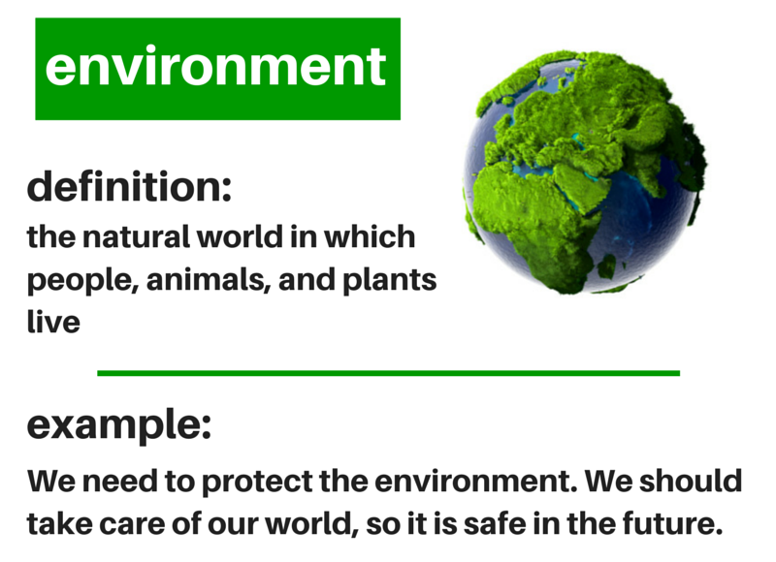
أهم المؤثرات السلبية في البيئة هو: التلوث البيئي

Slide 6
مفهوم التلوث Pollution
يختلف علماء البيئة في تحديد تعريف دقيق للمفهوم العلمي للتلوث البيئي، ويمكن القول بأن المفهوم العلمي للتلوث البيئي مرتبط - بالدرجة الأولى - بالنظام البيئي، حيث إن كفاءة هذا النظام تقل بدرجة كبيرة عند حدوث تغير في الحركة التوافقية بين العناصر المختلفة فالتغير الكمي أو النوعي الذي يطرأ على تركيب أحد مكونات النظام البيئي يؤدي إلى خلل في النظام البيئي ككل.
وبناءً على ذلك نجد أن التلوث البيئي يعمل على إضافة عنصر غير موجود أصلاً في النظام البيئي أو أنه يزيد أو يقلل من وجود أحد مكوناته بشكل يؤدي إلى عدم استطاعة النظام البيئي على قبول الزيادة أو النقصان في أحد مكوناته مما يؤدي إلى إحداث خلل في النظام البيئي بشكل عام.
فالتلوث البيئي: هو ذلك التغير الكمي أو النوعي أو كلاهما معاً، الذي يتعرض له النظام البيئي أو أحد مكوناته.

Slide 7
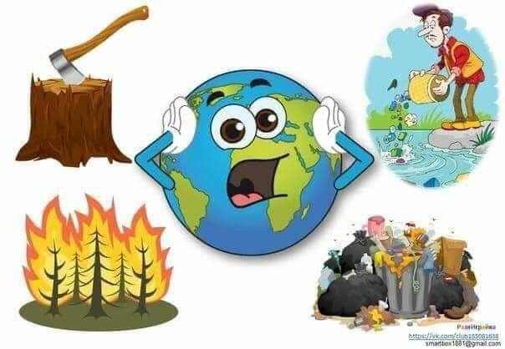
ومفهوم التلوث البيئي: هو إحداث تغير في البيئة التي تحيط بالكائنات الحية بفعل الإنسان وأنشطته اليومية مما يؤدي إلي ظهور بعض الموارد التي لا تتلائم مع المكان الذي يعيش فيه الكائن الحي ويؤدي إلى اختلاله.
ويحدث التلوث البيئي نتيجة لأسباب طبيعية أو صناعية تؤثر بشكل أو بآخر على الكائنات الحية ككل.

Slide 8
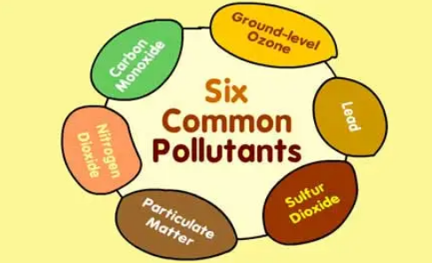
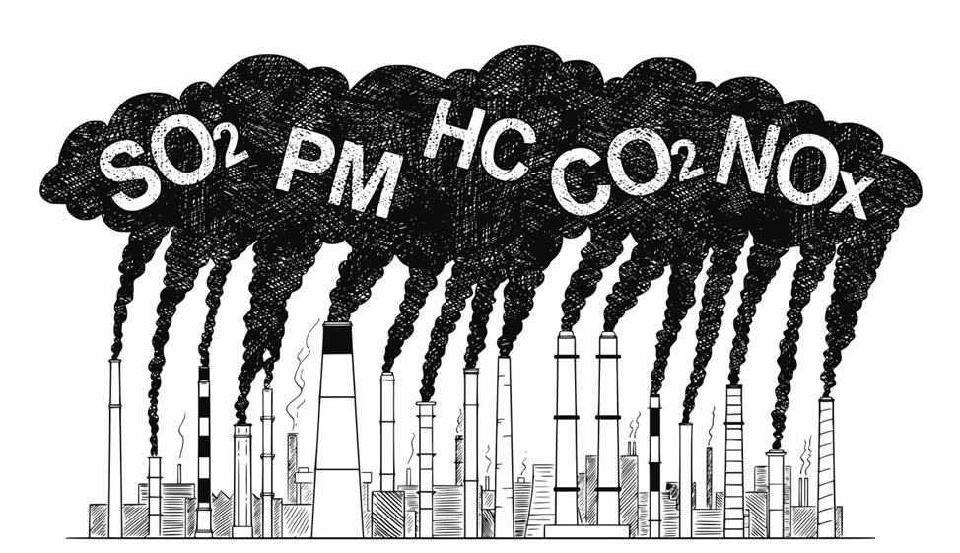
تُعرّف المُلوثات: بأنها المواد أو الميكروبات التي تلحق الأذى بالإنسان أو الكائنات الحية الأخرى أو تسبب خللاً في التوازن الطبيعي بين الكائنات الحية التي تعيش في نظام بيئي واحد.
ونتيجة للتطور الصناعي الحاصل واستعمال الآلات والتكنولوجيا المختلفة لغرض زيادة الإنتاج، زادت أنواع وكميات الملوثات زيادة ملحوظة وأصبحت ترتبط بالنمو السكاني والتطور الصناعي.

Slide 9
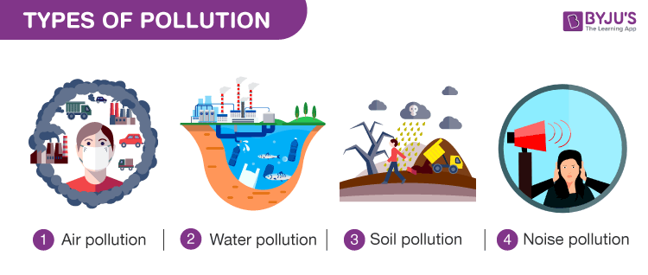
أنواع التلوث البيئي :
لتلوّث البيئة أنواع عديدة، ومنها: تلوُّث الهواء، والماء، والتّربة، والتلوُّث الضّوضائي، والحراري، والضّوئي، وفيما يأتي بعضها:

Slide 10
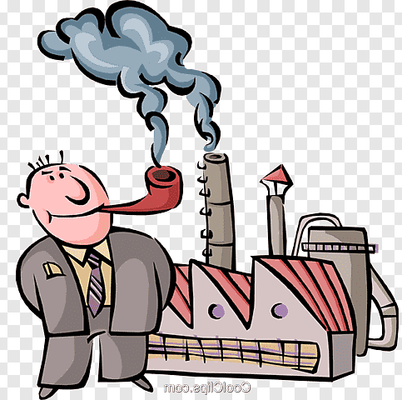
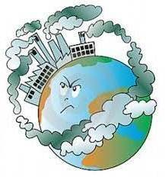
اولاً) تلوُّث الهواء:
يحدث تلوّث الهواء عند دخول الغازات الضارة، والغبار، والدخان إلى الغلاف الجوي، ممّا يُحدِث تغيرات فيزيائية أو كيميائية في الهواء، الأمر الذي يؤثّر على حياة الكائنات الحيّة التي تعيش على الأرض.

Slide 11
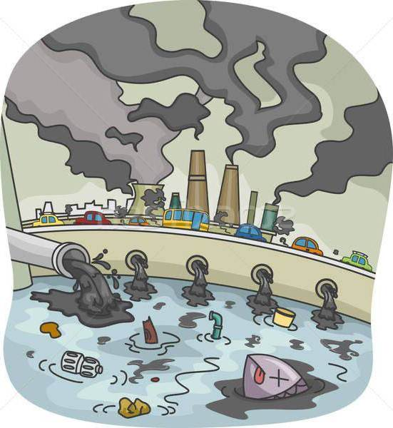
ثانياً) تلوُّث الماء:
ينتج تلوّث الماء عن الأنشطة البشريّة التي تؤدّي إلى دخول مواد ضارة إلى المُسطحات المائية، مثل: البحيرات، والمحيطات، والأنهار وغيرها، وقد ينتج تلوُّث الماء عن أسباب طبيعية، مثل: البراكين، والزلازل، ويؤثّر هذا النوع من التلوُّث على حياة الكائنات الحيّة والنّباتات التي تعيش في الماء أو بالقرب منه.
و يمكن تعريف تلوث الماء بأنه وصول مواد غريبة الى الماء مثل الجراثيم والمواد السامة او حدوث زيادة في تركيز بعض المواد المكونه للماء مثل الاملاح المعدنية مما يجعله ضار على صحة الانسان.

Slide 12
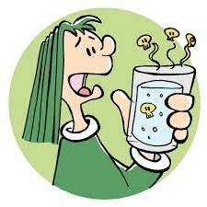
تلوث المياه يكون على نوعين:
التلوث البكتيري :
وهو اشد أنواع التلوثات خطراً على الإنسان لما ينتج عنه من أمراض معدية ويحدث هذا التلوث عند وصول مسببات الأمراض إلى المياه مع مخلفات الإنسان والحيوان .
التلوث الكيميائي :
وهو نتيجة لوجود مواد سامه مثل المبيدات الحشرية ومخلفات الأسمدة والزيوت والمواد الناتجة عن الأنشطة الصناعية وغيرها .

Slide 13
ثالثاً) تلوُّث الأرض والتُّربة:
يقصد بتلوُّث الأرض والتّربة تدهور سطح الأرض والتّربة، بصورة مباشرة أو غير مباشرة؛ نتيجة للأنشطة البشرية، ممّا يحدّ من إنتاجيّة الأرض ونوعيتها، ومن أسباب تلوّث التّربة ما يأتي:
إزالة الغابات، وتعرية التُّربة، واحياناً بعض الأنشطة الزّراعيّة مثل: الإفراط في استخدام الأسمدة، والمبيدات الحشرية.

Slide 14
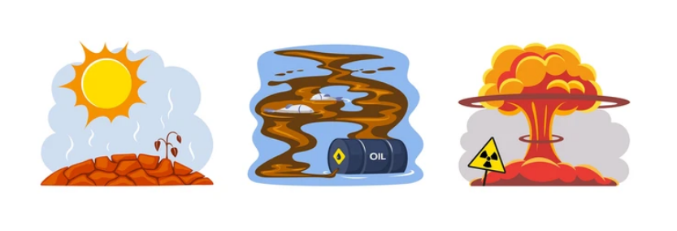
مدافن النّفايات، مثل: تراكم النّفايات بما تحتويه من مخلفات مثل الألومنيوم، والبلاستيك، ومواد البناء، مما يسبب تلوّث الأرض والتُّربة.
النّفايات النوويّة، مثل: دفن النّفايات النوويّة والمواد المُشعّة تحت الأرض.
مياه الصّرف الصحيّ، مثل: إلقاء النّفايات الصّلبة التي تبقى بعد معالجة مياه الصّرف الصّحي في مكبّ النّفايات.

Slide 15
رابعاً) التلوُّث الضوضائي:
يُقصد بالتلوّث الضّوضائي وجود الكثير من الضجيج، أو الأصوات غير المُريحة التي يمكن أن تُخلّ مُؤقتاً بالتّوازن الطبيعي، وتُسبب مشاكل السمع واضطرابات النّوم، ومن مصادر التلوُّث الضّوضائي ما يأتي:
آلات المصانع، مثل: المولدات، والضاغطات، والمطاحن، وغيرها.
وسائل النّقل، مثل: الطائرات، والسيارات، والقطارات، وغيرها.
المعدّات التي تُستخدَم لبناء الجسور، المباني، الطرق، وغيرها.
الأجهزة الكهربائية المنزلية.

Slide 16
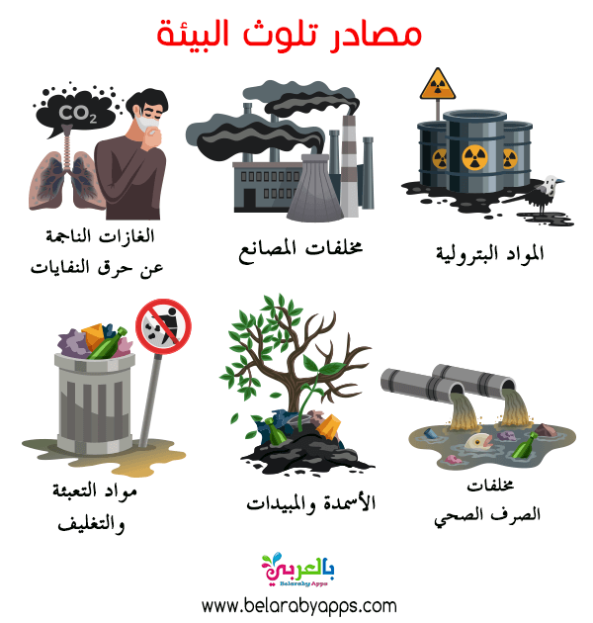
أخذت الصناعات في الآونة الأخيرة اتجاهات متعددة متمثلة في التنوع الكبير وظهور بعض الصناعات المعقدة التي يصاحبها في كثير من الأحيان تلوث شديد يؤدي عادة إلى تدهور المحيط الحيوي في النظام البيئي والقضاء على تنظيم البيئة العالمية.
لذلك يُعد التلوث البيئي هو الأساس الأول الذي يُعوق البيئة عن قيامها بوظائفها بحيث تفقد قدرتها على أداء دورها الطبيعي وخاصة فى التخلص الذاتي من الملوثات بالعمليات الطبيعية.

Slide 17
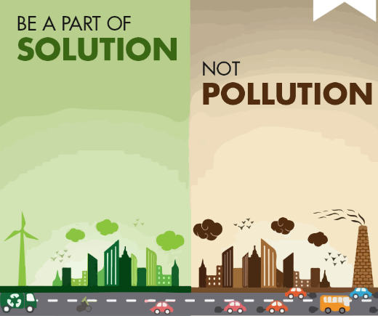
الإنسان هو الذي يتحكم بشكل أساسي في جعل هذه الملوثات إما مورداً نافعاً أو تحويلها إلى موارد ضارة. حيث تشارك نواتج النشاط الاقتصادي للإنسان برصيد ضخم فى عمليات التلوث البيئي التي لا تظل حبيسة فى مكان محدد بل تنتقل إلى التأثير في المحيط العالمي، لأن الملوثات تتحرك عبر طبقات الغلاف الجوى.
كما أن التصنيع من ناحية أخرى يلعب دوراً لا يقل عن دور نواتج النشاط الاقتصادي فى تحويل البيئة الصحية إلى بيئة ضارة وظهور سلسلة من الآثار والتغيرات فى كافة نواحي البيئة من هواء وتربة وأنهار وبحيرات سواء القريبة أو البعيدة عن مصادر التلوث.

Slide 18
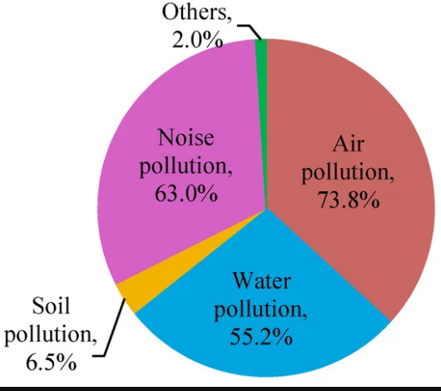
فالإنسان هو السبب الرئيس في إحداث عملية
التلوث البيئي
وظهور جميع الملوثات بأنواعها المختلفة

Slide 19
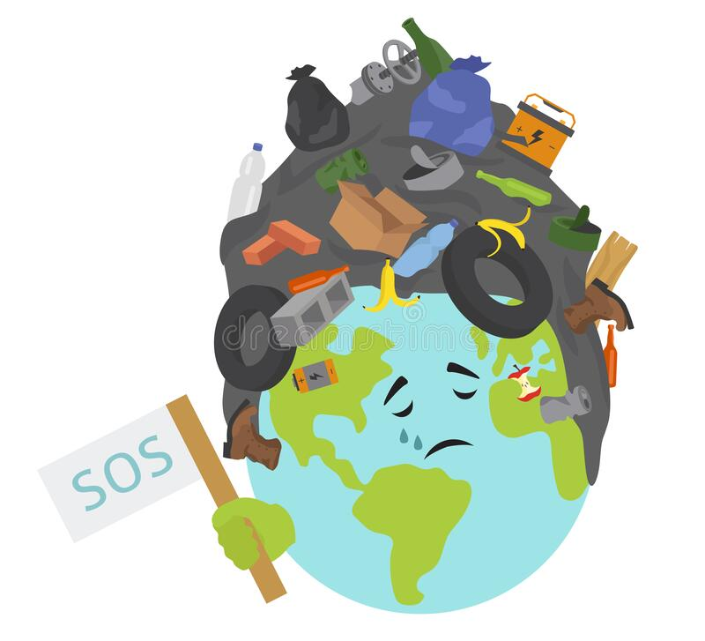
::مضار التلوث البيئي::
وأهم أضرار التلوث يمكن إجمالها في الآتي:
1ـ ظهور المشاكل البيئية المختلفة ومن ضمنها الانفجار السكانى واختلال التنوع البيولوجى وانقراض بعض مظاهر الحياة النباتية والحيوانية.
2ـ تآكل طبقة الأوزون، وظاهرة الاحتباس الحراري و الأمطار الحمضية، وظاهرة التصحر والجفاف وفقر التربة الزراعية. وبقاء الملوثات الصناعية بالتربة الزراعية لفترة طويلة من الزمن، وصعوبة الحصول على غذاء صحي للإنسان.

Slide 20
3ـ التقلبات الحرارية وعدم استقرار المناخ، وخاصة أثناء فصل الشتاء، مما يزيد من تركيز العناصر الثقيلة فى الهواء مثل الكروم والكادميوم والرصاص والنيكل.
5ـ نسب متزايدة من الأكاسيد الضارة والمعادن الثقيلة العالقة بالهواء والتربة وخاصة الرصاص، والناتجة من مصانع البلاستيك والكيماويات ومحطات توليد الطاقة الكهربائية.
6ـ زيادة التدفق الحراري الآتي من المناطق الصناعية والمُحمل بالملوثات المختلفة من العوالق والأتربة والدخان.

Slide 21
Main Categories of Chemical Pollutants
الفئات الرئيسية للملوثات الكيميائية
1) Organic Substances and Nutrients
2) Heavy Metals
3) Common Organic Compounds

Slide 22
CHEMICAL POLLUTANTS
Organic Substances and Nutrients Proteins, Lipids, NO₃, PO₄,...
Essential
Non-essential
Heavy Metals
Aromatics
Chlorates
Nitrogens
Solvents
Anionics
Cationics
Non anionics
Common Organic Compounds
Detergents
PAH’s: Polycyclic Aromatic Hydrocarbons
PCB : Polychlorinated biphenyl
PCDD : Polychlorinated dibenzodioxins
PBDE: Polybrominated diphenyl ethers
PCDF: polychlorinated Dibenzofuran
Fungicides
Herbicides
Insecticides
Pesticides
PAH’s PCB, PCDD, PBDE, PCDF

Slide 23
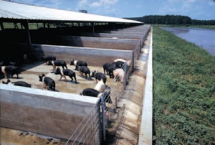
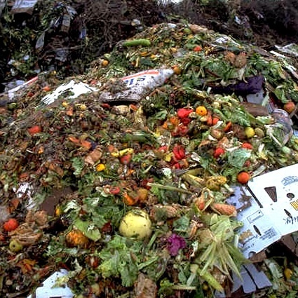
1- Organic Substances and Nutrients
مصادرالتلوث بالمواد العضوية وكذلك تلوث المغذيات ( مثل النتروجين والفسفور)هي المسبب الاساس للمشاكل التي تحدث على طول الساحل والبحيرات والأنهار في البلدان. من هذه العناصر الغذائية نفايات الحيوانات ، والجريان السطحي الزراعي ، وأنابيب الصرف الصحي
تتكون الملوثات العضوية من البروتينات والكربوهيدرات والدهون والأحماض النووية في مجموعات متعددة. تشكل مياه الصرف الصحي الخام حوالي 99.9% من مصادر التلوث ، و 0.1 % من المواد الصلبة. من المواد الصلبة 70٪ عضوي (65٪ بروتينات ، 25٪ كربوهيدرات ، 10٪ دهون).

Slide 24
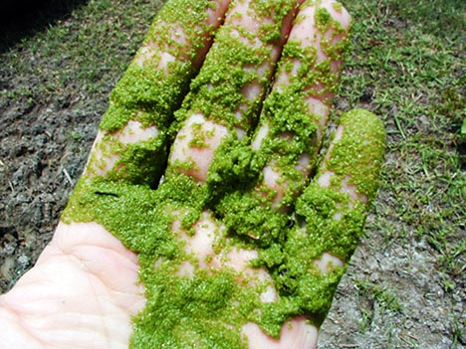
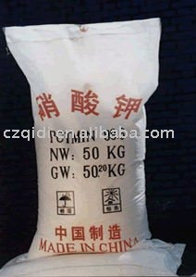
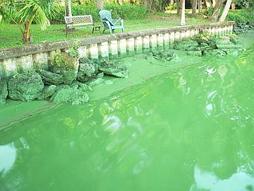
Phosphates
Large amount of P is produced by human activitie (agriculture).
Nitrates
Main sources are fertilizers, sewage, food conservation.

Slide 25
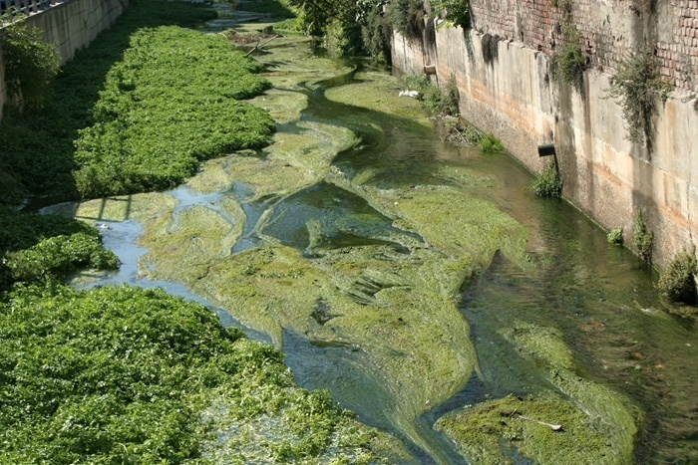
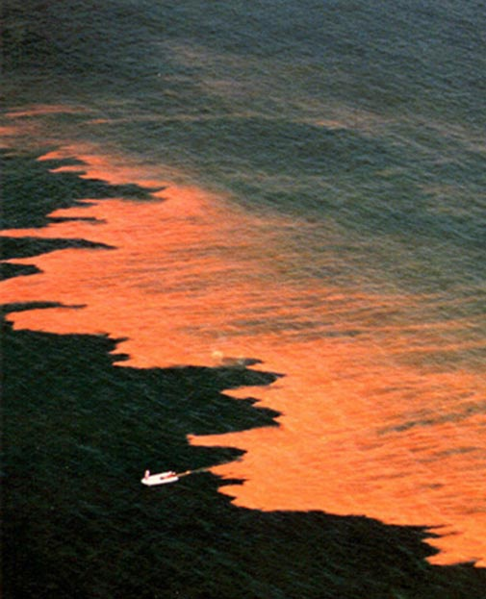
MOST IMPORTANT EFFECT
Eutrophication فرط التغذية
فرط التغذية ( Eutrophication ) هي عملية تتلقى فيها المسطحات المائية ، مثل البحيرات أو مصبات الأنهار أو التيارات بطيئة الحركة ، المغذيات الزائدة مثل الفسفور او النتروجين والتي تحفز النمو المفرط للنبات.

Slide 26
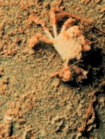
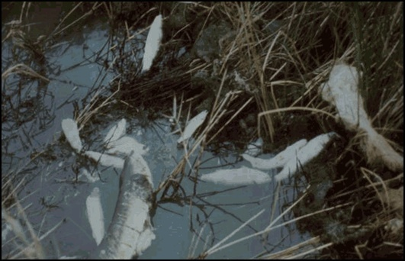
هذا النمو المحسن للنبات ، والذي يُطلق عليه غالبًا تكاثر الطحالب ، يقلل الأوكسجين المذاب في الماء والذي يمكن أن يتسبب في موت الكائنات الحية الأخرى.
يساهم فرط العناصر الغذائية مثل Nأو P عادة في تدهور النظام البيئي.

Slide 27
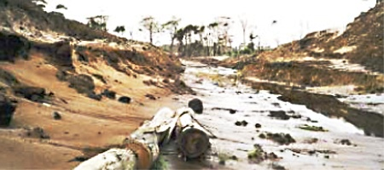
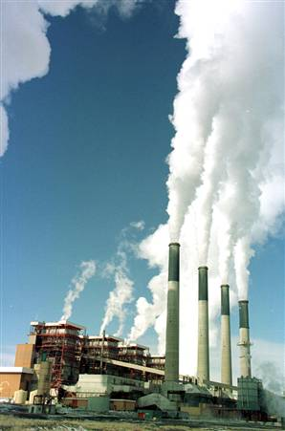
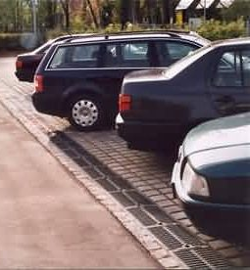
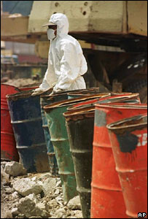
2- Heavy Metals Pollutionتلوث العناصر الثقيلة

Slide 28
Definition of heavy metalsالمعادن الثقيلة
المعادن الثقيلة هي عناصرٌ موجودةٌ في الطبيعة تمتلك وزنًا ذريًّا كبيرًا( عدد ذري اكبر من 20) وكثافتها أكبر من كثافة الماء بخمس مرات.
Essential heavyالمعادن الثقيلة الاساسية
تعتبر المعادن الثقيلة الأساسية مهمة للكائنات الحية وقد تكون مطلوبة في الجسم بتركيزات منخفضة جدًا. ومن امثلتها
Mn, Fe, Cu, and Zn, Mg
Nonessential heavy metalsالمعادن الثقيلة غير الاساسية
المعادن الثقيلة غير الأساسية ليس لها دور بيولوجي معروف في الكائنات الحية.
وهي معادن سامة
مثل Cd, Pb, and Hg

Slide 29
ستخدم المعادن الثقيلة في مجالات الزراعة والطب والصناعة.
يحتوي جسم الإنسان بشكلٍ طبيعيٍّ على بعض هذه المعادن كالزنك والنحاس مثلًا لكن بمعدلاتٍ لا تسبب السّمية، بل تكفي لتساعد الجسم للقيام بوظائفه.
يحدث التسمم بها عند امتصاص أنسجة الجسم الملساء كمياتٍ كبيرة من معدنٍ ثقيلٍ ما.
أشهر تلك المعادن السامة هي الزئبق والرصاص والكادميوم والزرنيخ.
يتعرض الانسان للمعادن الثقيلة بسبب تلوثٍ في الطعام أو الماء أو الهواء أو الأدوية أو مستوعبات الأطعمة المطلية بشكلٍ غير موافٍ للشروط الصحية، أو بسبب التعرض الصناعي لها، أو حتى بسبب أنواع الطلاء التي يشكل الرصاص أساسًا له.

Slide 30
المعادن الثقيلة Mn ، Fe ، Co ، Ni ، Cu ، Zn و Mo هي مغذيات دقيقة أو عناصر نزرة للنباتات.
تعد العناصر النزرة Trace Elements من أهم الملوثات البيئية ويعزى ذلك إلى ثبوتيتها العالية وفترات بقائها غير المحددة، إذ يمكنها أن تنتقل إلى مسافات بعيدة عن مناطق نشوئها ويمكن أن تتضاعف تراكيز هذه العناصر من خلال السلسلة الغذائية، لذلك تصبح بعض الحيوانات أو النباتات وبسبب احتوائها لتراكيز عالية من بعض هذه العناصر الخطرة مصدراً للتسمم وخطراً كبيراً على الصحة.
وهي ضرورية للنمو والتخليق الحيوي ووظيفة الجزيئات الحيوية المختلفة مثل الكربوهيدرات والكلوروفيل والأحماض النووية والمواد الكيميائية للنمو والمستقلبات الثانوية.
يؤدي نقص أو زيادة المعادن الثقيلة الأساسية إلى أمراض أو حالات غير طبيعية.
ومع ذلك ، قد تختلف قوائم المعادن الثقيلة الأساسية لمجموعات مختلفة من الكائنات الحية مثل النباتات والحيوانات والكائنات الحية الدقيقة.
هذا يعني أن المعدن الثقيل قد يكون ضروريًا لمجموعة معينة من الكائنات ولكنه غير ضروري لمجموعة أخرى.

Slide 31
مخاطر سُمّية المعادن الثقيلة
تُعتبر المعادن الثقيلة خطيرةً لأنها تسبب تراكمًا أحيائيًّا، أي أنها ترفع من تركيز المادة الكيميائية لدى الكائن الحي عبر الوقت إذا ما تمت مقارنته بتركيز المادة الكيميائية في البيئة.
تتراكم هذه المواد السّامة في الكائن الحي بمجرد تناوله وتُخزّن بمعدلٍ أسرع من معدل تحطيمها أو إفرازها.
يمكن أن تصل هذه المعادن الثقيلة إلى المجاري المائية بسبب الفضلات الاستهلاكية والصناعية أو حتى بسبب المطر الحامضي الذي يخترق التربة ويحرر المعادن الثقيلة لتصل إلى المياه الجوفية والجداول والبحيرات والأنهار، والمقصود بالمطر الحامضي هو أي هطولٍ مطريٍّ ممزوج بمكوناتٍ حامضيةٍ كحامض النتروجين أو حامض الكبريت.

Slide 32
Heavy Metals المعادن الثقيلة
تعتبر المعادن الثقيلة من الملوثات فقط عندما تدخل نظام الكائنات الحية.
قائمة المعادن الثقيلة والفلزات ذات الصلة بالبيئة الأكثر سمية هي:
Cr, Ni, Cu, Zn, Cd, Mn, Pb, Hg, As
Scale toxicity: Hg > Cu > Cd > Zn > Sn > Al > Ni > Fe > Mn > Co
ng/L
µg/L

Slide 33
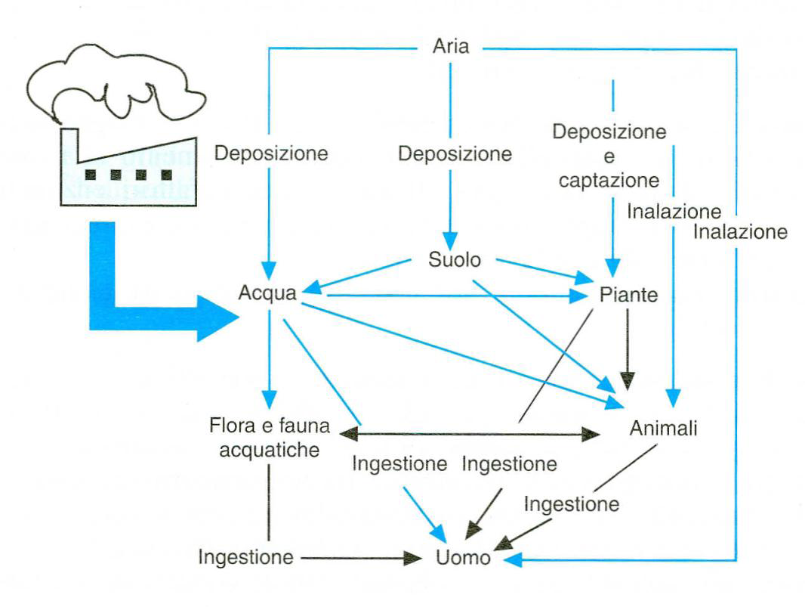
Heavy Metals
AIR
Deposition
and
Captation
Deposition
Deposition
Inhaling
Inhaling
SOIL
WATER
PLANTS
Aquatic Flora And Fauna
Animals
Ingestion
Ingestion
Ingestion
Humans

Slide 34
الأعراض العامّة للتسمّم
تشمل الأعراض العامة لتسمم المعادن الثقيلة ما يلي:
الإسهال.
الغثيان.
آلام بطنية.
التقيؤ
ضيق التنفس.
وخز في اليدين والقدمين.
الاحساس بالبرودة
الوهن.
في حال تسمم الأطفال بها تظهر لديهم عظامٌ غير طبيعيةٍ، أما النساء الحوامل فقد يتعرضن للإجهاض أو الولادة المبكرة.

Slide 35
MERCURYالزئبق
يعد الزئبق مصدرا شديد الخطورة لتلوث البيئة.
مصادر تلوث البيئة بالزئبق
المخلفات الصناعية الناتجة من الصناعات الكيميائية والبترولية والتعدينية
تعد صناعة الكلور من اكثر الصناعات التي تنتج منها مخلفات الزئبق، حيث تخلف نحو 100 - 200 غرام لكل طن ينتج من الصودا الكاوية
النفايات التي تصرف في المسطحات المائية بما في ذلك مخلفات المجاري حيث اجريت ابحاث في الولايات المتحدة على مياه المجاري وقدر الزئبق فيها بمقدار 4.3 - 18 جزءا في المليون
المبيدات الحشرية ومبيدات الفطريات
استخراج المعادن من المناجم
ويصل الزئبق للانسان عن طريق الطعام الملوث، سواء كان اسماكا او خضراوات وفواكه رشت بالمبيدات الحشرية ويؤثر تأثيرا سلبيا في الحيوانات والطيور، حيث اكتشفت انه يمنع تتابع الاجيال في الطيور الآكلة لحبوب ملوثة بالزئبق فيجعل البيض اكثر هشاشة وسهل كسره.

Slide 36
الرصاص
یوجد الرصاص في المیاه الطبیعیة بتركیز لا یتجاوز WHO, 2003) (10 ppb) الحد المسموح به لمنظمة الصحة العالمية 5 ملغم/لتر. ومن المعروف أنّ الرصاص يتواجد في أغلب مخلفات معامل البطاريات ومعامل الأصباغ ومخلفات السيارات (البنزين والزيوت) والتي غالباً ما تطمر عشوائياً في أغلب أراضي المنطقة أو ترمى للنهر مباشرة.
ويؤدي التعرض لفترة طويلة للرصاص إلى زيادة الرصاص في الجسم والعديد من الأعراض الخطيرة مثل الأنيميا وشحوب الجلد وألم بالبطن وغثيان وتقيؤ وشلل في المفاصل والتعرض المستمر ربما يؤدي لتلف الكلية وتقليل الخصوبة وزيادة الفرصة لحدوث فشل الحمل أو حدوث تشوهات خلقية.
LEAD (Pb)

Slide 37
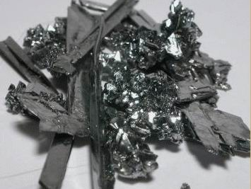
CHROMIUM (Cr)الكروم
يستخرج كمعدن كروميت (FeCr2O4 ) بمعدل 14 مليون طن / سنة.
تستخدم عادة في طلاء السطح ، والأصباغ ، والخلائط الاصطناعية
The Chromium Paradox:
Cr III (Cr³⁺)
Cr VI (CrO₂⁻⁴)
• No biological role
• High toxicity 10-100 fold respect to Cr III
• Acute and chronic toxicity
• IARC: (carcinogenic substance)
• Mammal micronutrients
• Structural integrity of DNA & RNA
• IARC: (non-carcinogenic substance)
IARC - INTERNATIONAL AGENCY FOR RESEARCH ON CANCER

Slide 38
الكادميوم Cadmium:
يعد الكادميوم من العناصر السامة
ليس له وظيفة في النبات أو الحيوان أو الإنسان .
عند تراكمه في الكلية يسبب ارتفاعاً في ضغط الدم وأمراض الكلية لتلف مباشر للخلايا العصبية.
غالباً ما يتواجد الكادميوم في مخلفات مصانع الأصباغ والبلاستك والمطاط ومصانع الألواح الكهربائية والبطاريات
الحد المسموح به لمنظمة الصحة العالمية 0.01 ملغم/لتر.

Slide 39
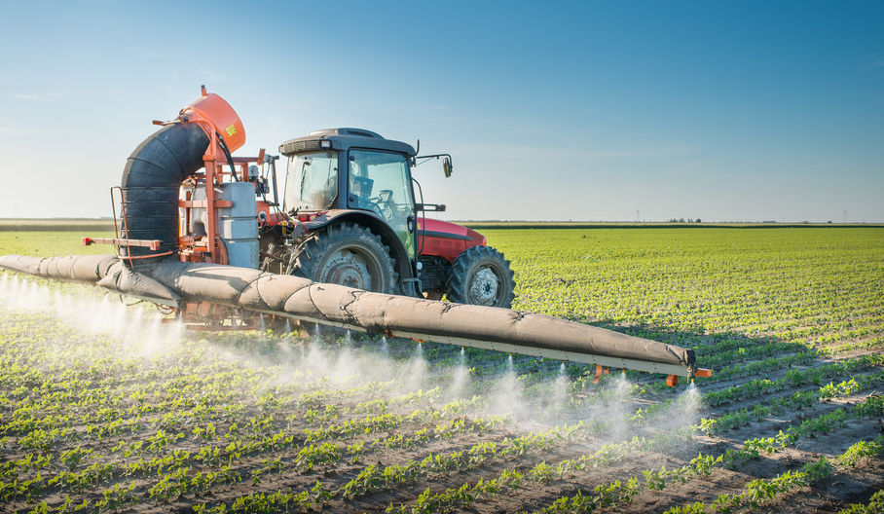
3- Pesticides

Slide 40
What are Pesticides
ببساطة ، المبيدات الحشرية هي مواد كيميائية تستخدم لمكافحة الحشرات والآفات والأعشاب الضارة.

Slide 41
Types of Pesticides
Insecticides – kill insects
Herbicides – kill weeds
Fungicides – suppress or kill fungi
مبيدات الحشرات
مبيدات الاعشاب
مبيدات الفطريات

Slide 42
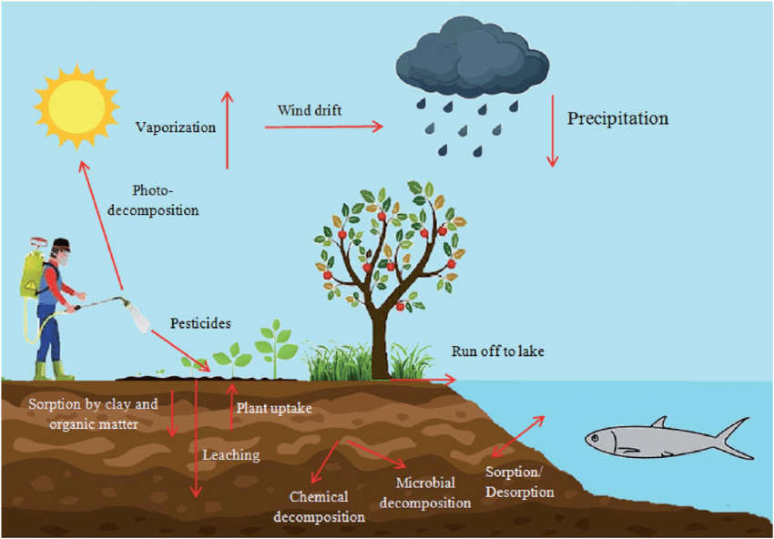
What happens to pesticide after application
Pesticides have ability to contaminate every part of the environment.

Slide 43
What Happens after Application?
عندما يتم تطبيق مبيدات الآفات ، فإن الهدف هو أنها ستبقى في المنطقة المستهدفة لفترة كافية للسيطرة على آفة معينة ثم تتحلل إلى مركبات غير ضارة دون تلويث البيئة.
بمجرد تطبيقها ، تصبح العديد من مبيدات الآفات متحركة في البيئة (الهواء ، التربة ، الماء).
يمكن أن تكون هذه الحركة مفيدة (نقل مبيد الآفات إلى المنطقة المستهدفة ، مثل الجذور) ولكن يمكنها أيضًا تقليل التأثير على الآفة المستهدفة وإصابة النباتات والحيوانات غير المستهدفة.

Slide 44
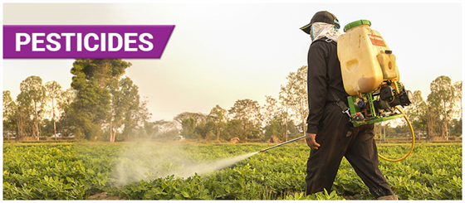
Air Pollution Caused by Pesticides
Pesticides can spread by
Volatilization
Blown by winds into near-by areas
Factors affecting spreading of Pesticide in the air
Weather conditions at the time of application
Temperature
Relative humidity
Ground spraying produces less spread than aerial spraying.

Slide 45
Water Pollution Caused by Pesticides
There are three major routes through which pesticides reach the water.
During spray e.g. in rice
May percolate, or leach, through the soil.
It may be carried by the water as runoff.
After contamination the water, it makes a lot of problem.
Killing under water life.
Reduce the quality of drinking water.
Reduce the amount of water available for cultivation.
Altering the physical characteristics of water bodies.
Insecticides are typically more toxic to aquatic life than herbicides and fungicides.

Slide 46
Soil Pollution Caused by Pesticides
Soil Contamination
Affect soil micro-organisms
Decrease soil fertility.
Affect plant growth.

Slide 47
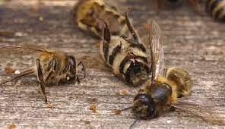
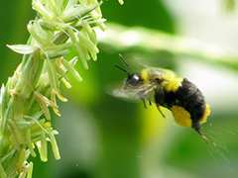
Effect of Pesticides on Plants
تقليل تثبيت النيتروجين
المبيدات يمكن أن تقتل النحل
العديد من مبيدات الآفات - بما في ذلك المبيدات الحشرية ومبيدات الفطريات ومبيدات الأعشاب - تضر الملقحات والحشرات المفيدة الأخرى. وتشمل آثارها إزالة موارد الأزهار الهامة

Slide 48
Effect of Pesticides on Animals
يمكن للمبيدات أن تقضي على بعض مصادر الغذاء الأساسية للحيوانات.
تهضم ديدان الأرض المواد العضوية وتزيد من المحتوى الغذائي في الطبقة العليا من التربة. لمبيدات الآفات آثار ضارة على نمو وتكاثر ديدان الأرض.
يمكن أن يرتبط التعرض لمبيدات الآفات بالسرطان وتلف الكبد والعيوب الخلقية والتاثير على عملية نمو الحيوانات.

Slide 49
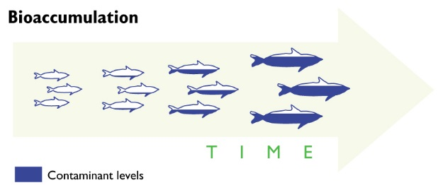
Bioaccumulationالتراكم الاحيائي
إذا كان أي فرد يستهلك باستمرار طعامًا ملوثًا ، فسوف يتراكم في الجسم حتى يصل إلى مستوى سام ، وهذا ما يسمى بالتراكم الأحيائي.

Slide 50
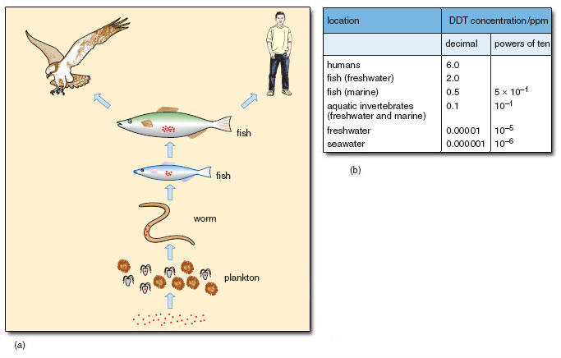
Biomagnification التضخم الاحيائي
زيادة تركيز الملوث في السلسلة الغذائية.
عندما تأكل الحيوانات الكبيرة الحيوانات الصغيرة ، يضاف مستوى التلوث في الطعام إلى مستوى التلوث الموجود بالفعل في أجسامها.

Slide 51
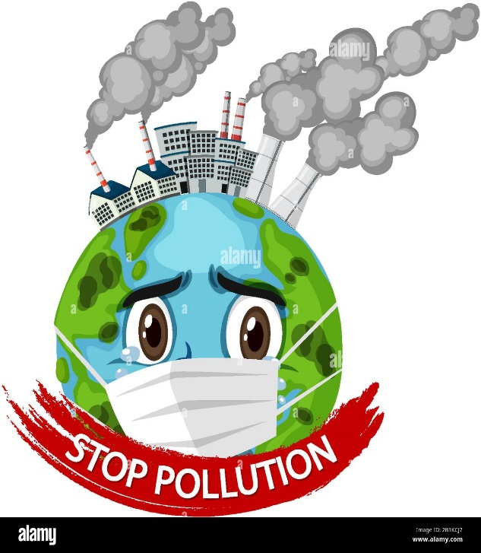
التوصيات بخصوص الحد من التلوث البيئي
تعتمد مكافحة التلوث على جهود الحكومات والمنظمات البيئية والأفراد (ومن بينها النشاط الحكومي) لذلك يجب أن تعمل الحكومات المختلفة على اتخاذ خطوات عملية في سبيل التخلص من التلوث الذي يسبب التلف لأرضنا من يابسة وهواء وماء.
ومن هذه الخطوات :-

Slide 52
اولاً:-
1- سن القوانين اللازمة لحماية البيئة من الاعتداءات التي يمكن أن تقع على أي عنصر من عناصرها. ويجب وضع الاستراتيجيات الحكومية التي يمكن أن تساعد في مكافحة التلوث، مثل فرض الغرامات على الشركات المسببة للتلوث.
2- وايضاً سن القوانين الخاصة بعملية إعادة التدوير (إعادة التصنيع).

Slide 53
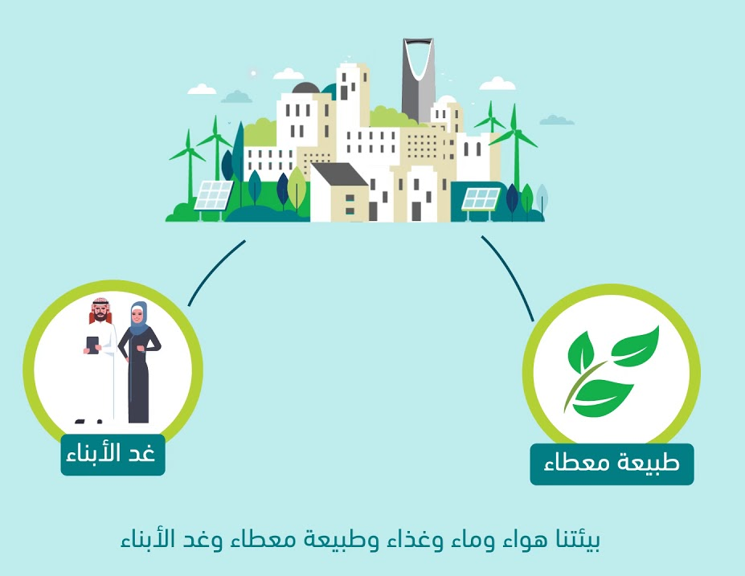
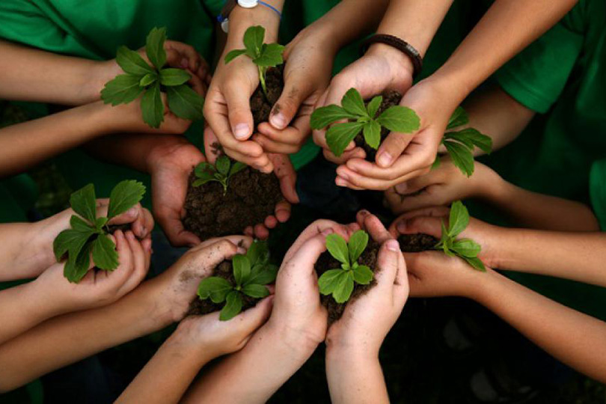
ثانياً:- فيما يخص الموارد الطبيعية مثل المحيطات، البحار، الغابات، لابد من تظافر جميع الجهود مثل عقد الندوات والمؤتمرات العالمية من اجل مكافحة التلوث.

Slide 54
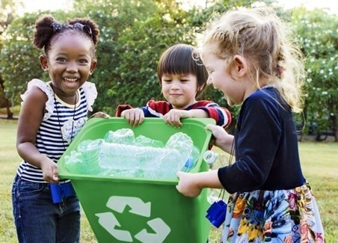
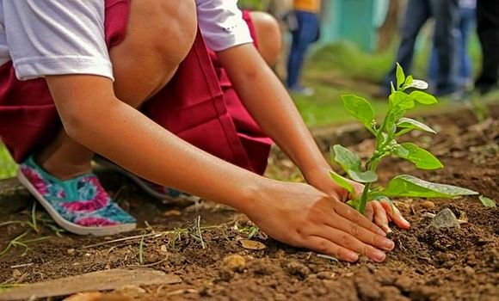
ثالثاً:- الاهتمام بالوعي البيئي :
ينبغي رفع مستوى الوعي البيئي ، ويتم ذلك عن طريق إدخال حماية البيئة ضمن برامج التعليم في المدارس والجامعات واستخدام وسائل الإعلام العصرية واسعة الانتشار، أهمها مواقع التواصل الاجتماعي.

Slide 55
الخلاصة:
البيئة هي المجال المحيط بالكائنات الحية تؤثر فيه ويتأثر بها لذلك يجب تجنب حدوث أي خلل في النظام البيئي.
التلوث البيئي من أهم المؤثرات السلبية في البيئة.
التلوث البيئي هو الأساس الأول الذي يُعوق البيئة عن قيامها بوظائفها بحيث تفقد قدرتها على أداء دورها الطبيعي وخاصة فى التخلص الذاتي من الملوثات بالعمليات الطبيعية.
للتلوث البيئي مضار عديدة منها: تآكل طبقة الأوزون، ظاهرة الاحتباس الحراري و الأمطار الحمضية، وظاهرة التصحر والجفاف وفقر التربة الزراعية وايضاً التقلبات الحرارية وعدم استقرار المناخ.
نشر الوعي البيئي بين كافة فئات المجتمع.

Slide 56
Thank you…

